Slide 1
Презентация на тему: Федор Иванович Тютчев
Учеников 4 «Д» шк. №92:
Кузьмина Матвея,
Бурнашева Сергея

Slide 2
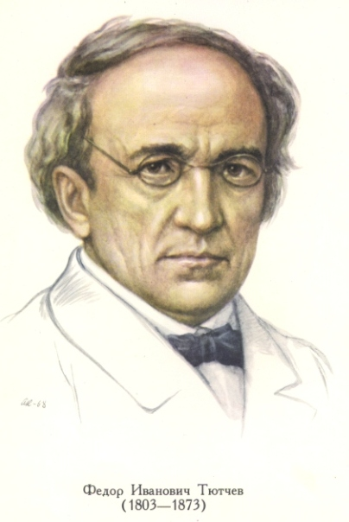
Фёдор Иванович Тютчев русский поэт, дипломат, публицист

Slide 3
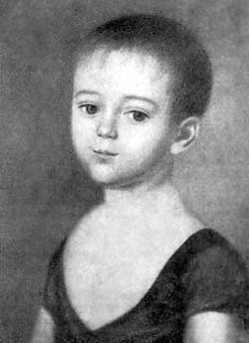
Фёдор Иванович Тютчев родился 23 ноября 1803 года в селе Овстуг Брянского уезда Орловской губернии, расположенном у реки Десны, в родовитой дворянской семье.

Slide 4
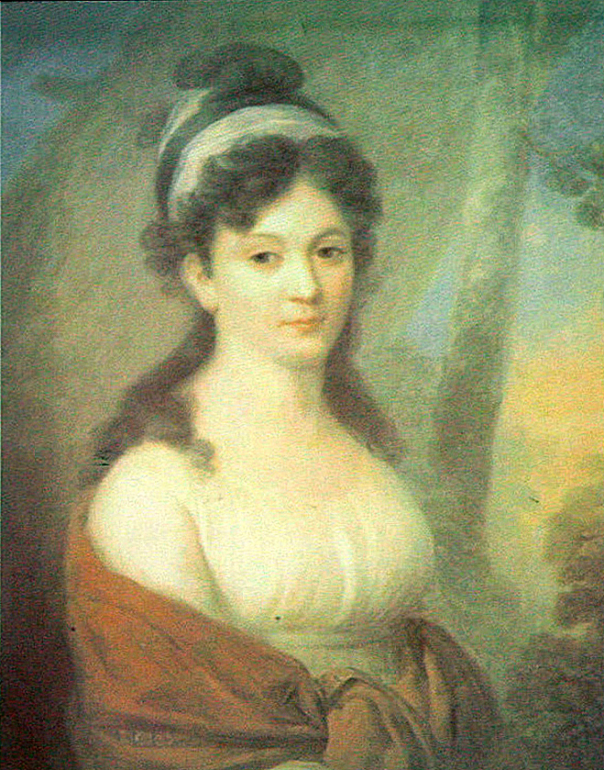
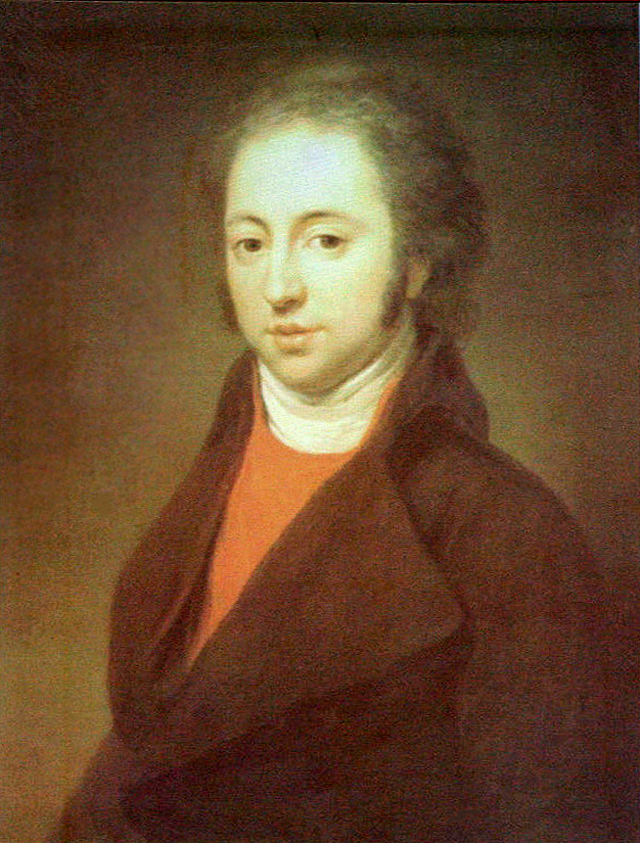
Родители поэта
Отец Тютчева, Иван Николаевич,
(12 октября 1768—23 апреля 1846),
по характеру добрый и мягкий человек, сначала служил в гвардейском полку, затем перешел на гражданскую службу, где получил чин надворного советника.
Мать, Екатерина Львовна Толстая, (16 октября 1776—15 мая 1866),
принадлежала старинному дворянскому роду., занималась домашним хозяйством и воспитанием сына.

Slide 5
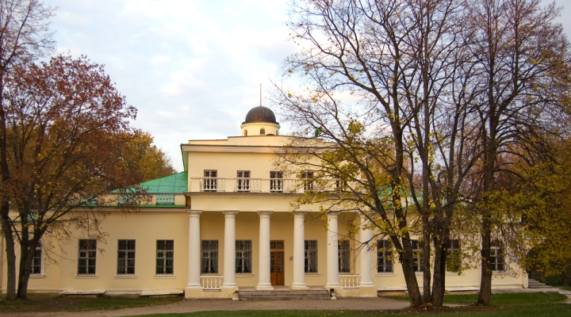
Усадьба Тютчевых в селе Овстуг Брянского уезда Орловской губернии

Slide 6
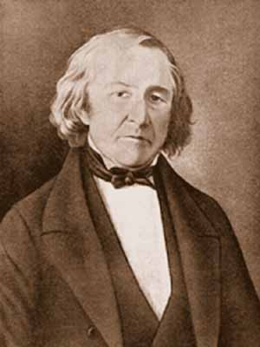
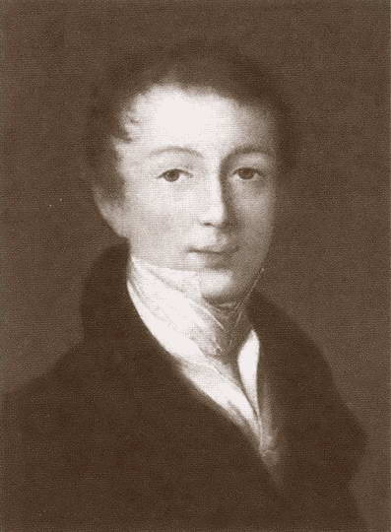
Образование Тютчева
С 1813 года домашним образованием Ф.И.Тютчева руководил Семён Егорович Раич, выпускник орловской духовной семинарии, знаток древних языков и античной литературы. Именно он привил будущему поэту любовь к наукам и искусству, приобщил к литературному творчеству. Уже в 12 лет Тютчев переводил оды римского поэта Горация, а в 15 лет был принят в «Общество любителей русской словесности».
Осенью 1819 года Тютчев стал студентом словесного факультета Московского университета, который окончил в 1821 году со степенью кандидата словесных наук.

Slide 7
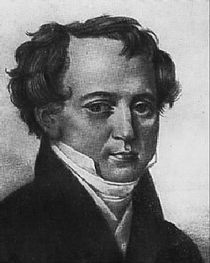
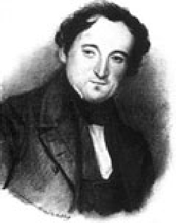
Карьера Тютчева
В начале 1822 Тютчев поступил на службу в Государственную коллегию иностранных дел. Через несколько месяцев был назначен чиновником при Русской дипломатической миссии в Мюнхене. В 1837 году Тютчев был назначен первым секретарем русской миссии в Турине (Италия). В 1839 году он уволился со службы и на протяжении пяти лет жил в Мюнхене, не занимая никакого общественного положения.
В 1844 году Тютчев вернулся в Россию и поступил на службу в Министерство иностранных дел. В 1858 году он занял пост председателя Комитета иностранной цензуры.

Slide 8
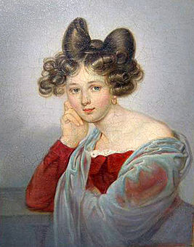
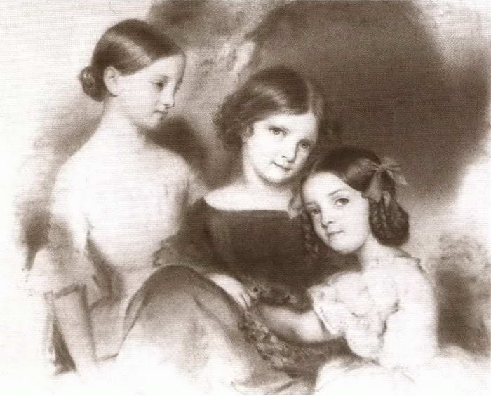
Семья Тютчева
В марте 1826 года 22-летний поэт тайно обвенчался со своей первой женой с 25-ти летней Элеонорой Петерсон. У Элеоноры было четыре сына от первого брака.
Брак с Элеонорой был счастливым. В её лице Тютчев обрел любящую жену, преданного друга и неизменную опору в трудные минуты жизни.
Элеонора Тютчева, 1830-е годы.
У Тютчевых родились три дочери: Анна, Дарья и Екатерина.
Счастливый брак разрушила кончина жены в 1838 году
Элеонора Тютчева, 1830-е годы.

Slide 9
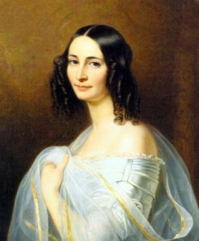
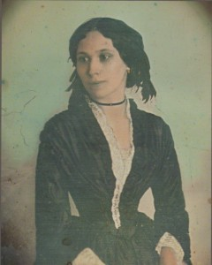
Семья Тютчева
Второй женой Фёдора Ивановича Тютчева стала Эрнестина Пфеффель в 1839г. Эрнестина была богатой женщиной, и Тютчев не делал секрета из того, что живёт на её деньги.
От брака с Ф.И.Тютчевым у Эрнестины была дочь и два сына. Тем не менее в 1850-е годы Тютчев увлёкся Денисьевой Еленой Александровной и фактически создал с ней вторую семью. Их мучительный и так много значащий в жизни Тютчева роман продолжительностью в 14 лет оборвался внезапно смерьтью Денисьевой на руках поэта. От этих отношений у Тютчева остались дочь и два сына
Эрнестина Тютчева,
Денисьева Елена

Slide 10
Творческая жизнь Тютчева
Стихи Тютчев начал писать еще подростком.
В 1819 году было опубликовано вольное переложение «Послания Горация к Меценату» первое выступление Тютчева в печати.
Поскольку Тютчев выступал в печати редко, он не был замечен ни критикой, ни читателями. Настоящий дебют Федора Тютчева состоялся в 1836 г.: тетрадь стихотворений Тютчева, переправленная из Германии, попадает в руки Александра Сергеевича Пушкина, и тот, приняв тютчевские стихи с изумлением и восторгом, опубликовал их в своем журнале "Современник".
Однако признание и известность приходят к Тютчеву гораздо позднее, после его возвращения на родину, в 50-х годах когда о поэте восхищенно отозвались Некрасов, Тургенев, Фет, Николай Чернышевский и когда вышел отдельный сборник его стихотворений (1854).

Slide 11
Одушевляя природу, Тютчев показывает, что она не менее важна, чем сам человек; она похожа на человека, точнее, человек похож на неё, потому что он её творение, её следствие, значит, у них есть одинаковые свойства. Тютчев мыслил поэтически, умел облечь в словесную форму самые сокровенные мысли и философские прозрения. Его стихи – бесконечный внутренний монолог, который время от времени прорывался наружу.
В большинстве своих стихотворений Тютчев разговаривает о природе, видя в ней то, что невозможно увидеть в чём-нибудь другом.

Slide 12
С самого детства входит в нашу жизнь удивительная, завораживающая чистотой чувства, ясностью и красотой образов поэзия Ф.И. Тютчева:
Еще в полях белеет снег, А воды уж весной шумят - Бегут и будят сонный брег, Бегут и блещут и гласят:

Slide 13
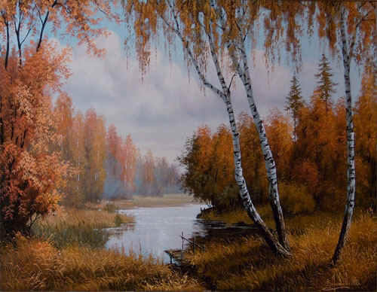
или
Есть в осени первоначальной Короткая, но дивная пора - Весь день стоит как бы хрустальный, И лучезарны вечера:

Slide 14
или
Зима недаром злится, Прошла ее пора - Весна в окно стучится И гонит со двора:

Slide 15
В любовной лирике Тютчев создаёт ряд стихотворений, посвящённых всем своим возлюбленным:
Своей первой жены Элеоноре Ботмер посвятил стихотворение "Еще томлюсь тоской желаний", 1849 г.
:
Твой милый образ, незабвенный, Он предо мной везде, всегда, Недостижимый, неизменный, Как ночью на небе звезда:
Второй жене Эрнестине Пфеффель посвятил стихотворение "Люблю глаза твои, мой друг".
Люблю глаза твои, мой друг, С игрой их пламенно - чудесной, Когда их приподнимешь вдруг, И словно молнией небесной Окинешь было целый круг:
Глубокое чувство, испытанное поэтом на склоне лет, подарило русской поэзии цикл стихов, именуемый "денисьевским" циклом (название не авторское). Абсолютно все стихи проникнуты глубоким психологизмом, человечностью, благородством.

Slide 16
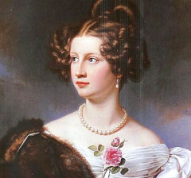
Знаменитое стихотворение «Я встретил вас…», посвященное первой возлюбленной было положенное на музыку, стало популярным романсом:
Я встретил вас – и всё былое В отжившем сердце ожило; Я вспомнил время золотое – И сердцу стало так тепло...
Амалия Лерхенфельд, первая любовь Федора Тютчева

Slide 17
Любовь по Тютчеву - основной мотив творчества, источник обогащения души, способ связи человека с миром, со всем живым.
Вера в свою страну, открывшую ему великие нравственные истины, не покидала его никогда:
Есть любовь - есть ощущение Родины.
В 1866 году возникло знаменитое стихотворение "Умом Россию не понять".
Умом Россию не понять, Аршином общим не измерить У ней особенная стать: В Россию можно только верить.

Slide 18
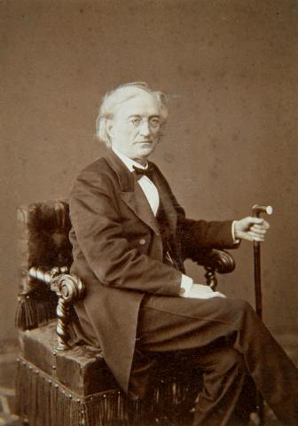
Последние годы поэта
В 60–70-х годах Тютчев переживает целый ряд жестоких потрясений, потерь близких и любимых им людей.
Все это сказывается на его здоровье. После повторного инсульта поэт прожил чуть больше месяца и умер 15 июля 1873 г. на даче в Царском Селе
В последний путь его провожала законная супруга Эрнестина Федоровна.

Slide 19
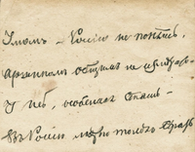
Немало стихотворений Тютчева дошли до наших дней только благодаря младшей дочери — Марии, сумевшей сохранить исписанные отцом клочки бумаги, которые для него не представляли никакой ценности.

Slide 20
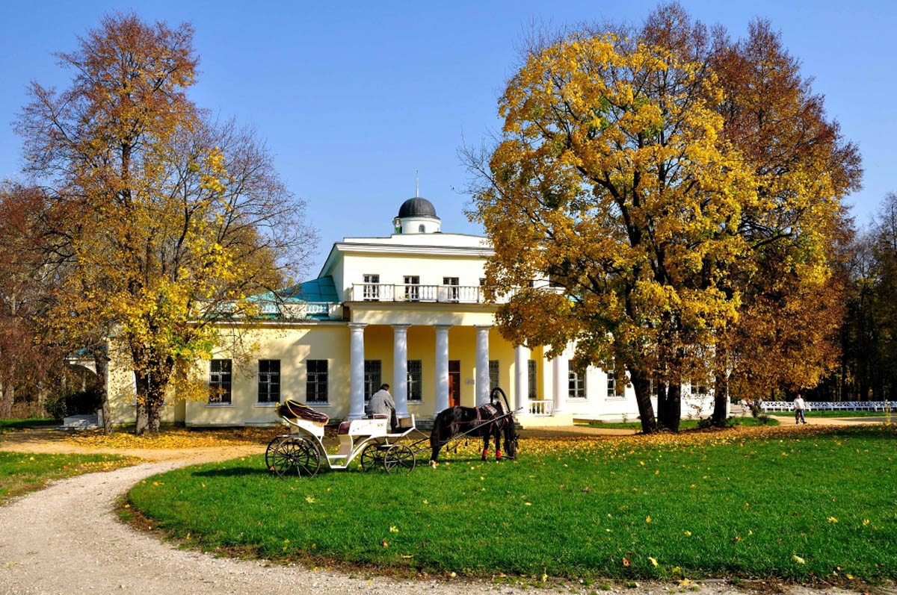
В настоящее время в усадьбе Овстуг, где родился велики поэт расположен Музей имени Ф. И. Тютчева . Здесь часто проводятся литературно-музыкальные вечера, каждый год звучит живое слово современной российской поэзии. Здесь можно увидеть и услышать лучших поэтов и писателей славянских народов. Здесь с упоением читают стихи совсем юные авторы, выступают лучшие фольклорные группы, драматические коллективы…

Slide 21
Там же расположен памятник поэту у пруда.

Slide 22
вопросы
В чьи руки попадает тетрадь Тютчева с его стихами?
Правильный ответ: в руки Пушкина

Slide 23
вопросы
Кто восхищённо отозвался о поэте?
Правильный ответ: Некрасов, Фет, Тургенёв

Slide 24
вопросы
Про что Тютчев писал больше всего стихотворений?
Правильный ответ: про природу

Slide 25
вопросы
Где расположен музей им. Тютчева?
Правильный ответ: в усадьбе Овстуг Брянского уезда Орловской Губернии

Slide 26
Спасибо за внимание!

